Slide 1





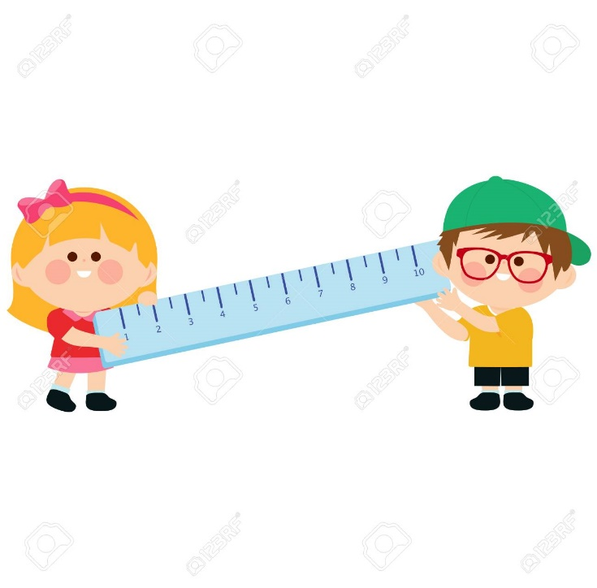
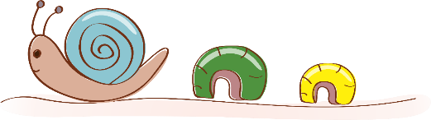
PHÒNG GD&ĐT QUẬN LONG BIÊN
TRƯỜNG TIỂU HỌC LÊ QUÝ ĐÔN
Toán lớp 4
ĐỀ - XI – MÉT VUÔNG
SGK/62

Slide 2
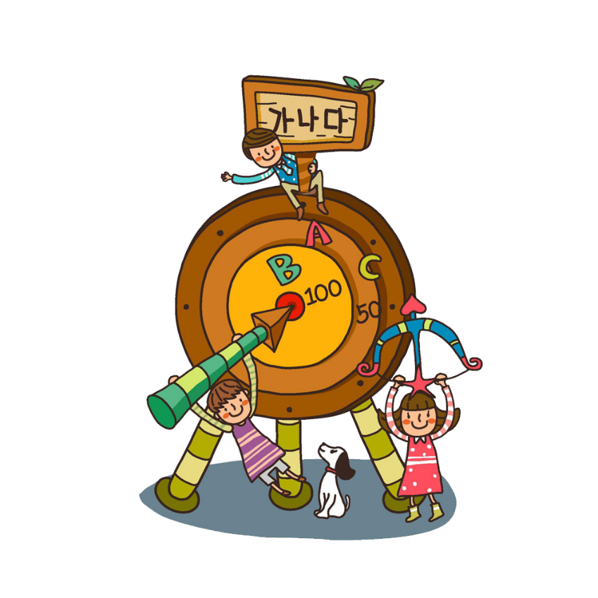


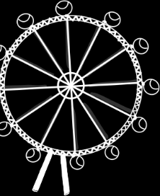
YÊU CẦU CẦN ĐẠT:
Biết mối quan hệ giữa xăng - ti – mét vuông và đề - xi – mét vuông.
Biết đọc, viết số đo diện tích theo đề - xi – mét vuông.
Áp dụng kiến thức trên giải quyết các bài toán liên quan.

Slide 3





KHỞI ĐỘNG

Slide 4
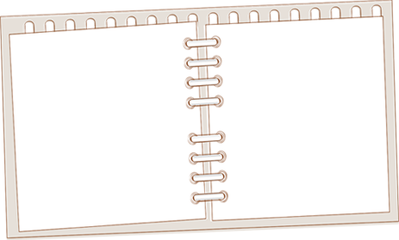


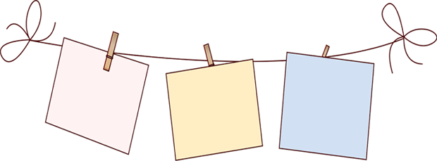
KIẾN THỨC
ÔN TẬP
1cm²
CHỌN ĐÁP ÁN ĐÚNG :
A.1cm² là diện tích của hình vuông có cạnh dài 1cm²
C.1cm² là chu vi của hình vuông có cạnh dài 1cm
B.1cm² là diện tích của hình vuông có cạnh dài 1cm
B.1cm² là diện tích của hình vuông có cạnh dài 1cm

Slide 5
KHÁM PHÁ

Slide 6

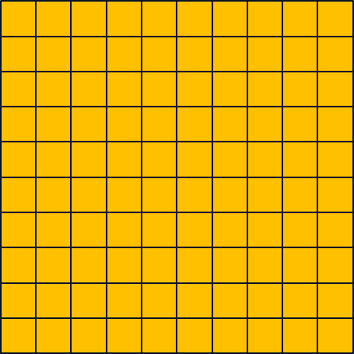
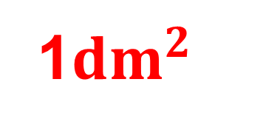
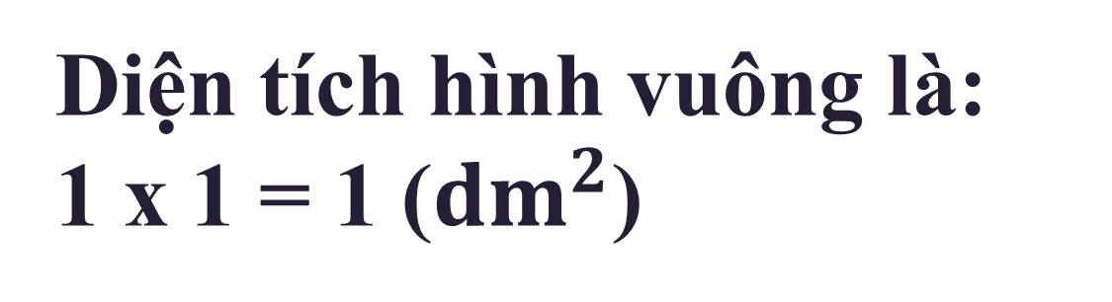
Giới thiệu đề - xi – mét vuông
Để đo diện tích người ta còn dùng đơn vị đề-xi-mét vuông.
Tính diện tích hình vuông có cạnh 1dm ?
1dm
1${dm}^{2}$
Diện tích hình vuông là:
1 x 1 = 1 (${dm}^{2}$)

Slide 7


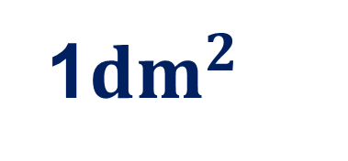
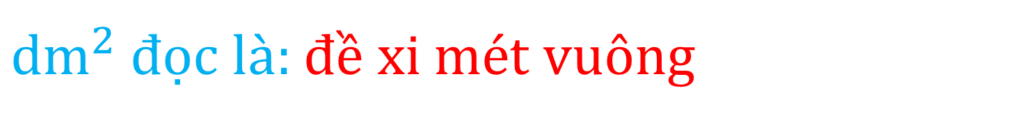
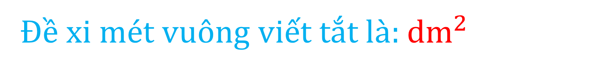
Giới thiệu cách đọc, viết đề - xi – mét vuông
1${dm}^{2}$
1dm
Đề xi mét vuông viết tắt là: ${dm}^{2}$
${dm}^{2}$ đọc là: $đề xi mét vuông$

Slide 8

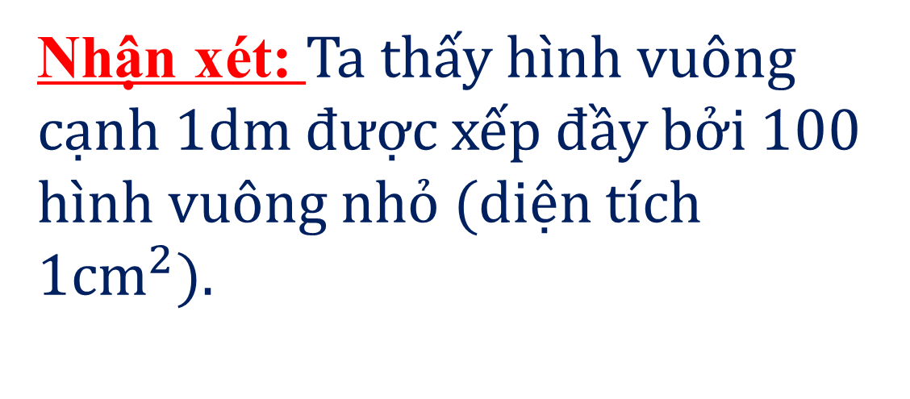
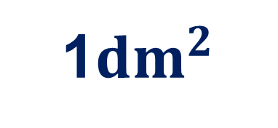
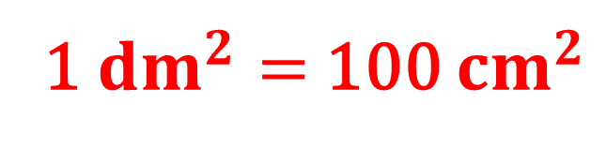
Mối quan hệ giữa đề xi mét vuông và xăng ti mét vuông
Nhận xét: Ta thấy hình vuông cạnh 1dm được xếp đầy bởi 100 hình vuông nhỏ (diện tích 1${cm}^{2}).$
1${dm}^{2}$
1dm
1 ${dm}^{2}=$100 ${cm}^{2}$
1${cm}^{2}$

Slide 9
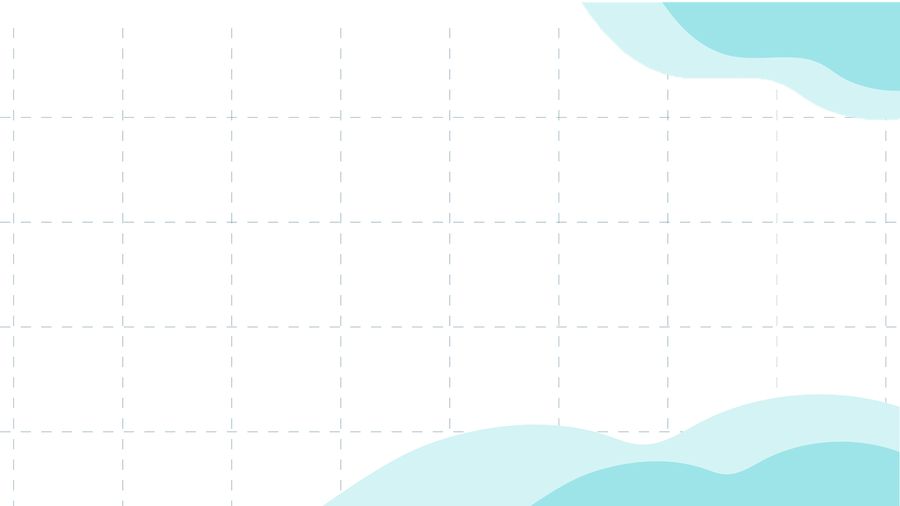


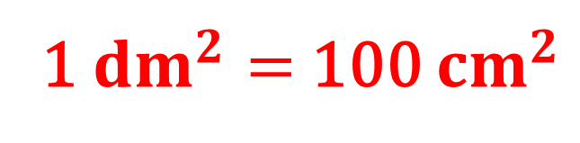
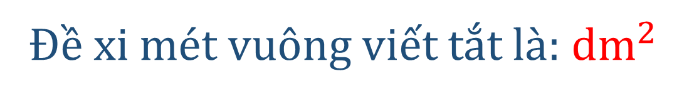
Đề xi mét vuông là đơn vị đo diện tích.
Đề xi mét vuông viết tắt là: ${dm}^{2}$
GHI NHỚ
1 ${dm}^{2}=$100 ${cm}^{2}$

Slide 10

THỰC HÀNH

Slide 11


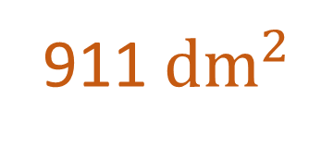
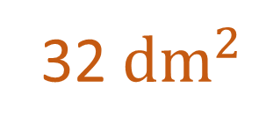
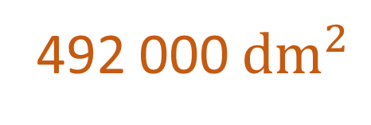
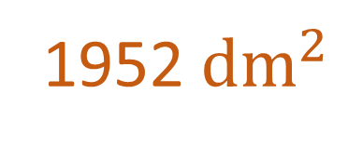
Bài 1: Đọc (SGK/ 63)
32 ${dm}^{2}$
Ba mươi hai đề-xi-mét vuông
911 ${dm}^{2}$
Chín trăm mười một đề-xi-mét vuông
1952 ${dm}^{2}$
Một nghìn chín trăm năm mươi hai đề-xi-mét vuông
492 000 ${dm}^{2}$
Bốn trăm chín mươi hai nghìn đề-xi-mét vuông
Cách đọc : Ta đọc số trước sau đó đọc tên kí hiệu đơn vị đo diện tích đó.

Slide 12
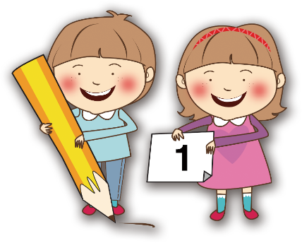

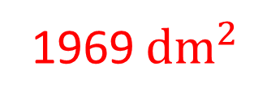
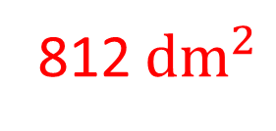
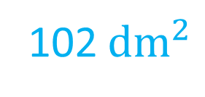
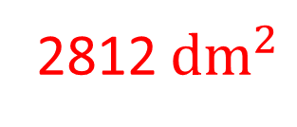
Bài 2: Viết theo mẫu: (SGK/63)
Đọc | Viết
Một trăm linh hai đề - xi - mét vuông
102 ${dm}^{2}$
Tám trăm mười hai đề - xi - mét vuông
812 ${dm}^{2}$
Một nghìn chín trăm sáu mươi chín đề - xi - mét vuông
1969 ${dm}^{2}$
Hai nghìn tám trăm mười hai đề - xi - mét vuông
2812 ${dm}^{2}$
Các em làm bài tập này vào SGK nhé!

Slide 13

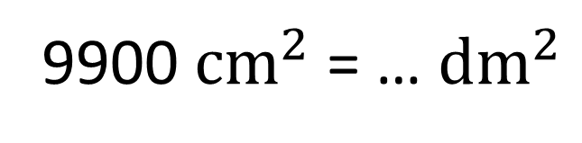
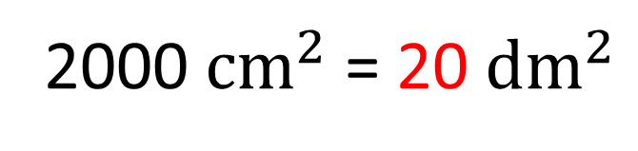
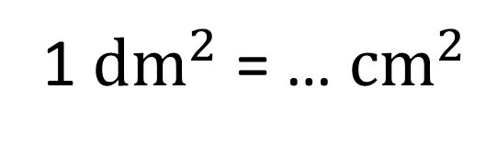
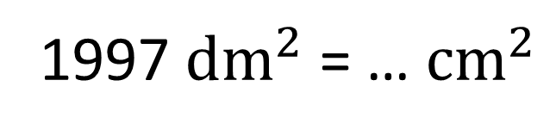
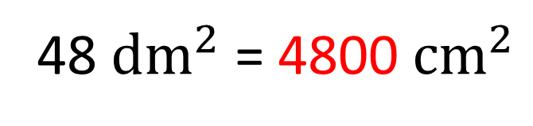
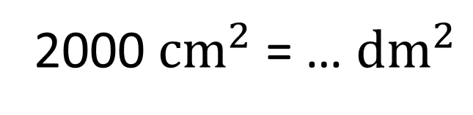
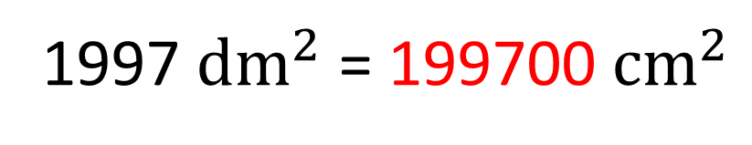
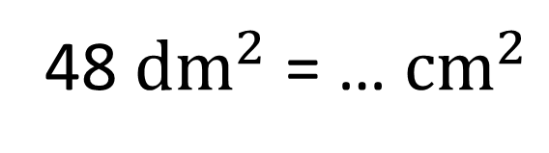

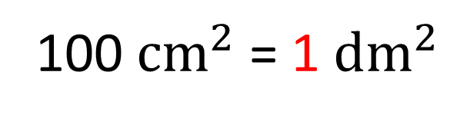
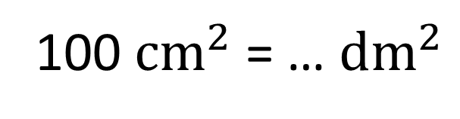
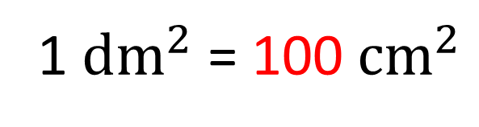
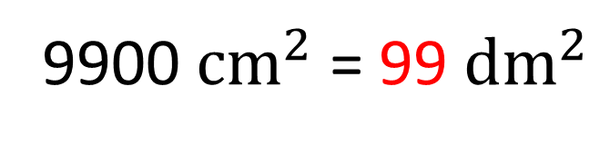
Bài 3: Viết số thích hợp vào chỗ chấm: (SGK/64)
1 ${dm}^{2}$ = 100 ${cm}^{2}$
48 ${dm}^{2}$ = 4800 ${cm}^{2}$
1 ${dm}^{2}$ = … ${cm}^{2}$
48 ${dm}^{2}$ = … ${cm}^{2}$
2000 ${cm}^{2}$ = 20 ${dm}^{2}$
100 ${cm}^{2}$ = 1 ${dm}^{2}$
2000 ${cm}^{2}$ = … ${dm}^{2}$
100 ${cm}^{2}$ = … ${dm}^{2}$
1997 ${dm}^{2}$ = 199700 ${cm}^{2}$
9900 ${cm}^{2}$ = 99 ${dm}^{2}$
1997 ${dm}^{2}$ = … ${cm}^{2}$
9900 ${cm}^{2}$ = … ${dm}^{2}$
Cách chuyển đổi: 1${dm}^{2}=\text{1}\text{00}{cm}^{2}$
Các em làm bài tập số 3 vào vở nhé!
Các em kiểm tra kết quả nhé!

Slide 14
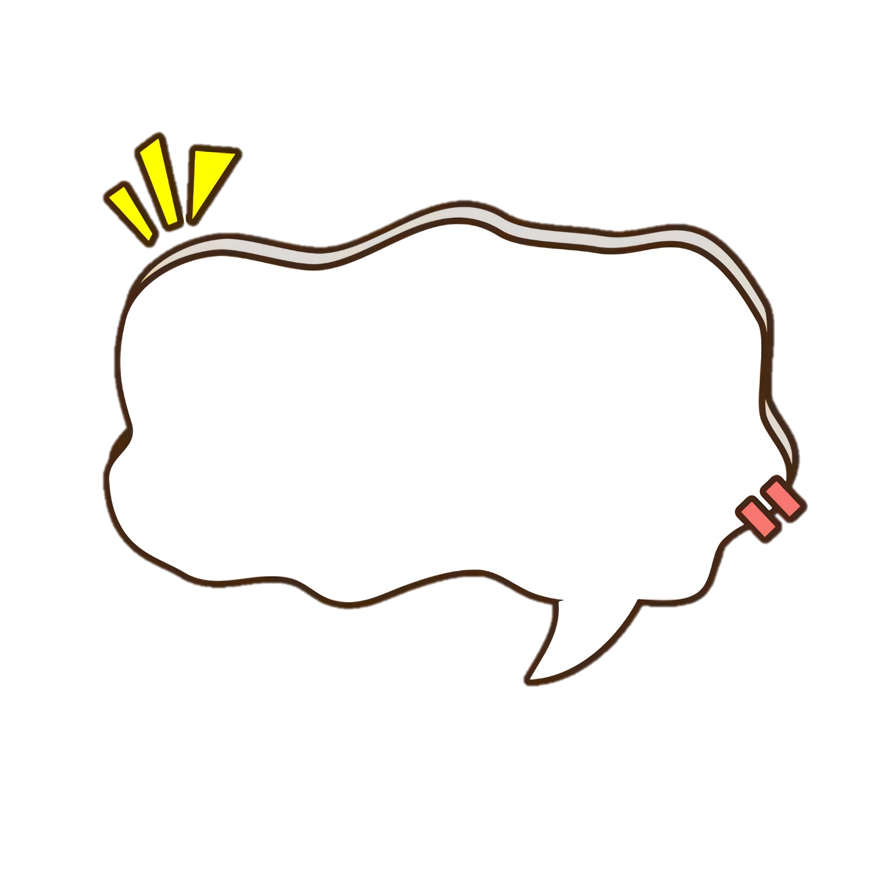
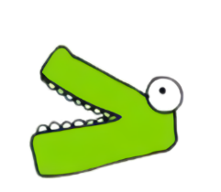

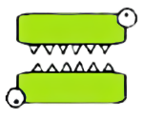

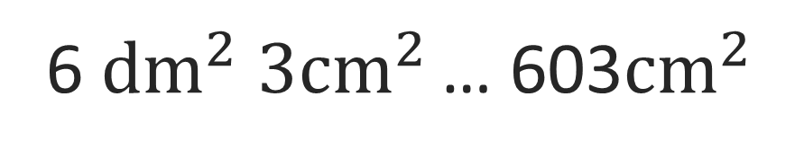
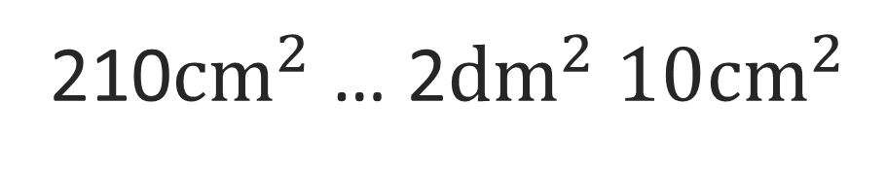
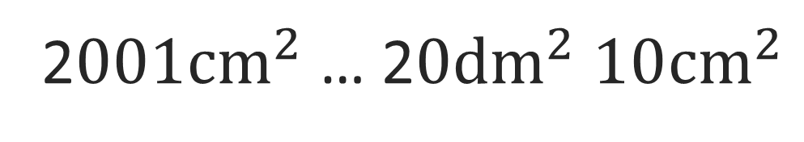
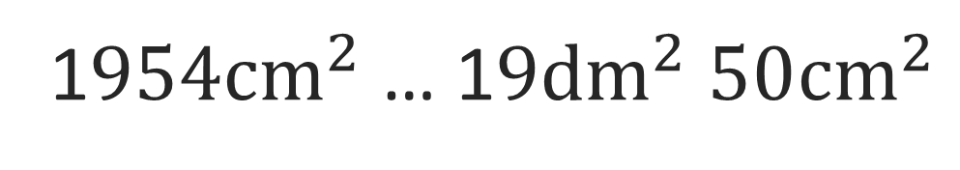
Bài 4:
210${cm}^{2}$ … 2${dm}^{2}$ $10{cm}^{2}$
6 ${dm}^{2}$ $3{cm}^{2 }$… 603${cm}^{2 }$
1$954{cm}^{2}$ … 1$9{dm}^{2}$ $50{cm}^{2}$
2$001{cm}^{2}$ … 2$0{dm}^{2}$ $10{cm}^{2}$
Phương pháp giải: Đổi 2 vế về cùng một đơn vị đo rồi so sánh kết quả 2 vế.
Các em làm bài tập số 4 vào SGK nhé!

Slide 15



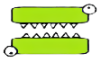

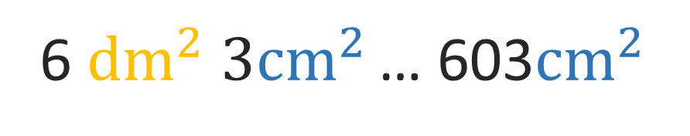
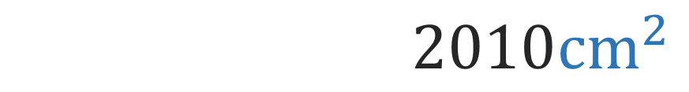

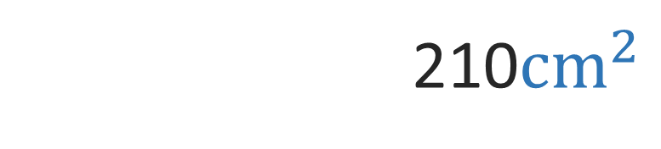








Bài 4:
Chúng ta cùng sửa bài tập nhé!
>
1$954{cm}^{2}$ … 1$9{dm}^{2}$ $50{cm}^{2}$
=
1$954{cm}^{2}$ … 1$9{dm}^{2}$ $50{cm}^{2}$
210${cm}^{2}$ … 2${dm}^{2}$ $10{cm}^{2}$
210${cm}^{2}$ … 2${dm}^{2}$ $10{cm}^{2}$
210${cm}^{2}$
$1950{cm}^{2}$
=
<
6 ${dm}^{2}$ $3{cm}^{2 }$… 603${cm}^{2 }$
6 ${dm}^{2}$ $3{cm}^{2 }$… 603${cm}^{2 }$
2$001{cm}^{2}$ … 2$0{dm}^{2}$ $10{cm}^{2}$
2$001{cm}^{2}$ … 2$0{dm}^{2}$ $10{cm}^{2}$
603${cm}^{2 }$
$2010{cm}^{2}$

Slide 16
Bài 5: Đúng ghi Đ, sai ghi S (SGK/64)
1dm
5 cm
20 cm
a) Hình vuông và hình chữ nhật có diện tích bằng nhau
b) Diện tích hình vuông và hình chữ nhật không bằng nhau
c) Diện tích hình vuông lớn hơn diện tích hình chữ nhật
d) Diện tích hình chữ nhật lớn hơn diện tích hình vuông

Slide 17

Phương pháp giải:
Áp dụng các công thức:
Diện tích hình chữ nhật = chiều dài × chiều rộng;
Diện tích hình vuông = cạnh × cạnh.
Đáp án:
Diện tích hình chữ nhật là: 20 x 5 = 100 cm²
Diện tích hình vuông là:
1 x 1 = 1 (dm²);
1 dm² = 100 cm².

Slide 18


Bài 5: Đúng ghi Đ, sai ghi S (SGK/64)
$${100 cm}^{2}$$
5 cm
1dm
$${100 cm}^{2}$$
20 cm
a) Hình vuông và hình chữ nhật có diện tích bằng nhau
Đ
b) Diện tích hình vuông và hình chữ nhật không bằng nhau
S
c) Diện tích hình vuông lớn hơn diện tích hình chữ nhật
S
d) Diện tích hình chữ nhật lớn hơn diện tích hình vuông
S

Slide 19

Xem lại phần kiến thức vừa học
Dặn dò
Hoàn thành các bài tập 1, 3 vào vở Toán.

Slide 20






CHÀO TẠM BIỆT
VÀ HẸN GẶP LẠI CÁC EM

